Slide 1


仿射变换
张 赐
Mail: educourse@163.com
CSDN博客地址
http://blog.csdn.net/zhangci226

Slide 2

仿射变换
定义
仿射变换$T是仿射空间$的映射
注意
齐次坐标被用于仿射变换中
仿射变换$T$由线性变换$M和$位移$\vec{t}$组成

Slide 3
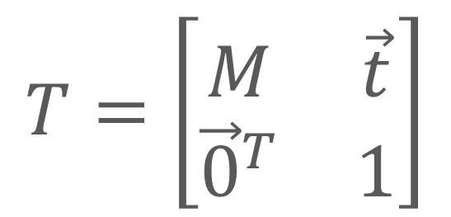
仿射变换
定义
仿射变换$T是仿射空间$的映射
注意
齐次坐标被用于仿射变换中
仿射变换$T$由线性变换$M和$位移$\vec{t}$组成
$$T=\left[\begin{matrix}M & \vec{t} \\ {\vec{0}}^{T} & 1\end{matrix}\right]$$

Slide 4

仿射变换
位移变换
$$T=\left[\begin{matrix}1 & 0 & t_{x} \\ 0 & 1 & t_{y} \\ 0 & 0 & 1\end{matrix}\right],T^{−1}=\left[\begin{matrix}1 & 0 & −t_{x} \\ 0 & 1 & {−t}_{y} \\ 0 & 0 & 1\end{matrix}\right]$$
$$T=\left[\begin{matrix}1 & 0 & 0 & t_{x} \\ 0 & 1 & 0 & t_{y} \\ 0 & 0 & 1 & t_{z} \\ 0 & 0 & 0 & 1\end{matrix}\right],T^{−1}=\left[\begin{matrix}1 & 0 & 0 & −t_{x} \\ 0 & 1 & 0 & −t_{y} \\ 0 & 0 & 1 & −t_{z} \\ 0 & 0 & 0 & 1\end{matrix}\right]$$

Slide 5

仿射变换
例
$$p=\left[\begin{matrix}x \\ y \\ 1\end{matrix}\right]⟹\left[\begin{matrix}1 & 0 & t_{x} \\ 0 & 1 & t_{y} \\ 0 & 0 & 1\end{matrix}\right]\left[\begin{matrix}x \\ y \\ 1\end{matrix}\right]=\left[\begin{matrix}x+t_{x} \\ y+t_{y} \\ 1\end{matrix}\right]$$
$$\vec{v}=\left[\begin{matrix}x \\ y \\ 0\end{matrix}\right]⟹\left[\begin{matrix}1 & 0 & t_{x} \\ 0 & 1 & t_{y} \\ 0 & 0 & 1\end{matrix}\right]\left[\begin{matrix}x \\ y \\ 0\end{matrix}\right]=\left[\begin{matrix}x \\ y \\ 0\end{matrix}\right]$$

Slide 6
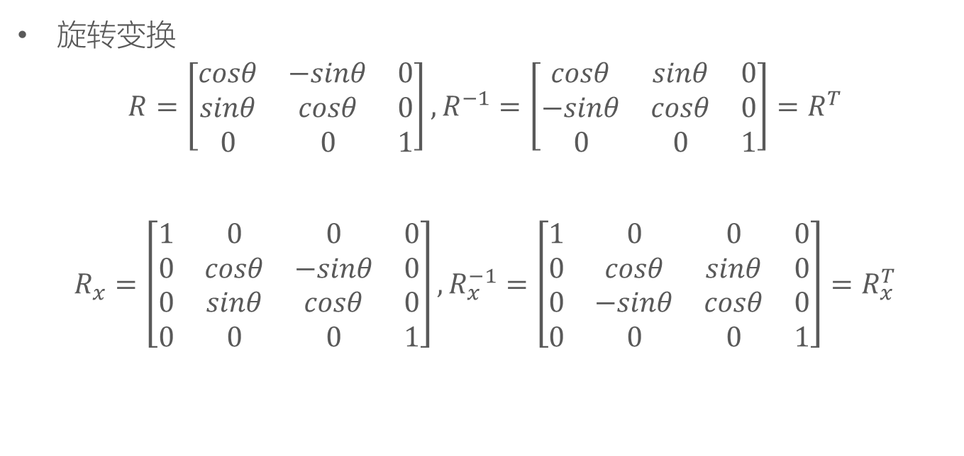
仿射变换
旋转变换
$$R=\left[\begin{matrix}cosθ & −sinθ & 0 \\ sinθ & cosθ & 0 \\ 0 & 0 & 1\end{matrix}\right],R^{−1}=\left[\begin{matrix}cosθ & sinθ & 0 \\ −sinθ & cosθ & 0 \\ 0 & 0 & 1\end{matrix}\right]=R^{T}$$
$$R_{x}=\left[\begin{matrix}1 & 0 & 0 & 0 \\ 0 & cosθ & −sinθ & 0 \\ 0 & sinθ & cosθ & 0 \\ 0 & 0 & 0 & 1\end{matrix}\right],R_{x}^{−1}=\left[\begin{matrix}1 & 0 & 0 & 0 \\ 0 & cosθ & sinθ & 0 \\ 0 & −sinθ & cosθ & 0 \\ 0 & 0 & 0 & 1\end{matrix}\right]=R_{x}^{T}$$

Slide 7
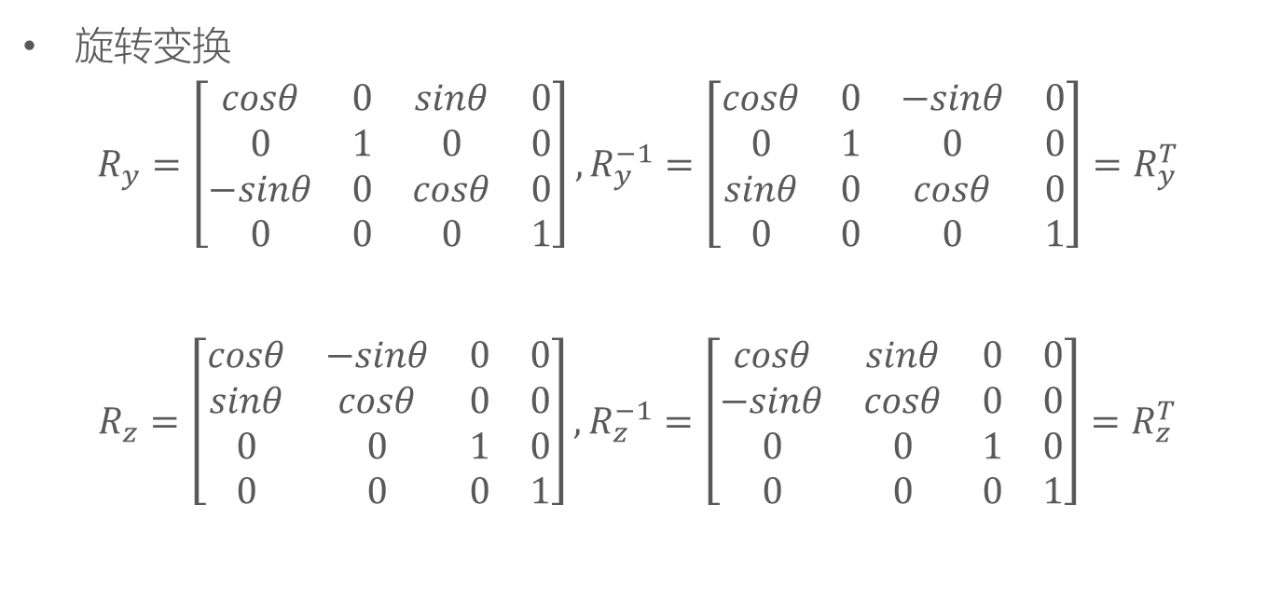
仿射变换
旋转变换
$$R_{y}=\left[\begin{matrix}cosθ & 0 & sinθ & 0 \\ 0 & 1 & 0 & 0 \\ −sinθ & 0 & cosθ & 0 \\ 0 & 0 & 0 & 1\end{matrix}\right],R_{y}^{−1}=\left[\begin{matrix}cosθ & 0 & −sinθ & 0 \\ 0 & 1 & 0 & 0 \\ sinθ & 0 & cosθ & 0 \\ 0 & 0 & 0 & 1\end{matrix}\right]=R_{y}^{T}$$
$$R_{z}=\left[\begin{matrix}cosθ & −sinθ & 0 & 0 \\ sinθ & cosθ & 0 & 0 \\ 0 & 0 & 1 & 0 \\ 0 & 0 & 0 & 1\end{matrix}\right],R_{z}^{−1}=\left[\begin{matrix}cosθ & sinθ & 0 & 0 \\ −sinθ & cosθ & 0 & 0 \\ 0 & 0 & 1 & 0 \\ 0 & 0 & 0 & 1\end{matrix}\right]=R_{z}^{T}$$

Slide 8
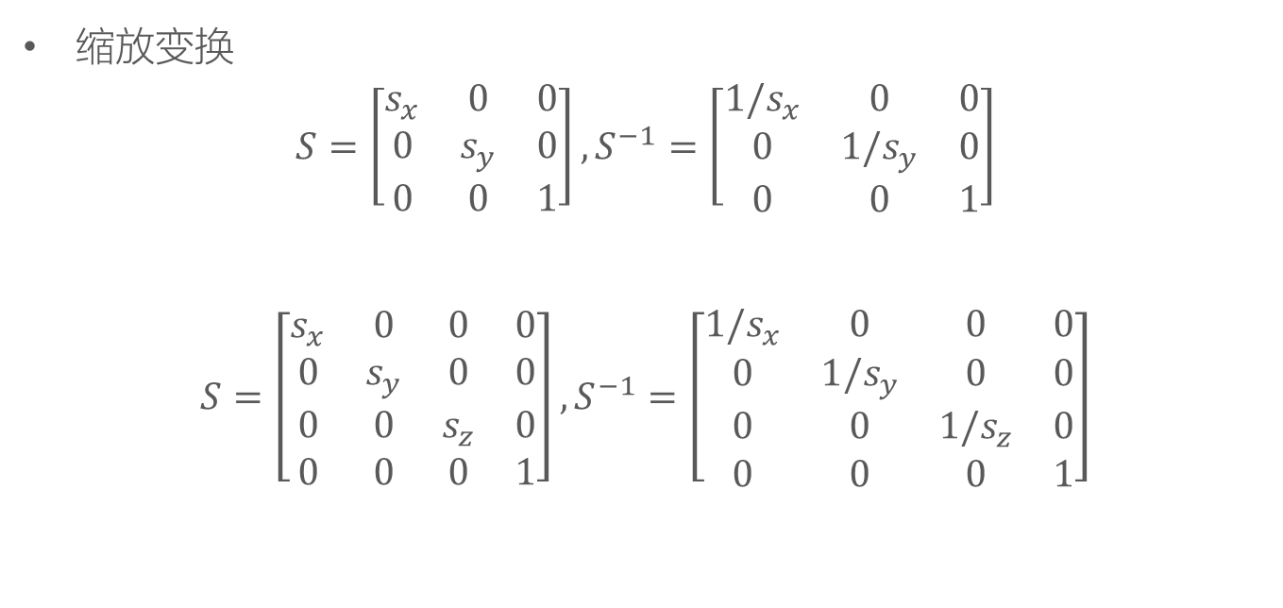
仿射变换
缩放变换
$$S=\left[\begin{matrix}s_{x} & 0 & 0 \\ 0 & s_{y} & 0 \\ 0 & 0 & 1\end{matrix}\right],S^{−1}=\left[\begin{matrix}1/s_{x} & 0 & 0 \\ 0 & 1/s_{y} & 0 \\ 0 & 0 & 1\end{matrix}\right]$$
$$S=\left[\begin{matrix}s_{x} & 0 & 0 & 0 \\ 0 & s_{y} & 0 & 0 \\ 0 & 0 & s_{z} & 0 \\ 0 & 0 & 0 & 1\end{matrix}\right],S^{−1}=\left[\begin{matrix}1/s_{x} & 0 & 0 & 0 \\ 0 & {1/s}_{y} & 0 & 0 \\ 0 & 0 & {1/s}_{z} & 0 \\ 0 & 0 & 0 & 1\end{matrix}\right]$$

Slide 9
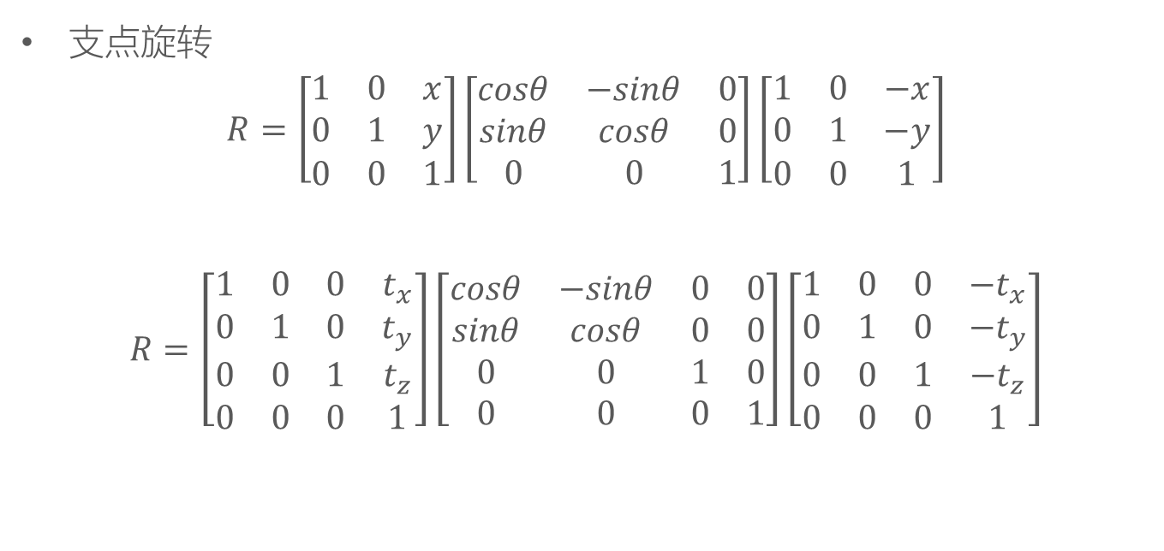
仿射变换
支点旋转
$$R=\left[\begin{matrix}1 & 0 & x \\ 0 & 1 & y \\ 0 & 0 & 1\end{matrix}\right]\left[\begin{matrix}cosθ & −sinθ & 0 \\ sinθ & cosθ & 0 \\ 0 & 0 & 1\end{matrix}\right]\left[\begin{matrix}1 & 0 & −x \\ 0 & 1 & −y \\ 0 & 0 & 1\end{matrix}\right]$$
$$R=\left[\begin{matrix}1 & 0 & 0 & t_{x} \\ 0 & 1 & 0 & t_{y} \\ 0 & 0 & 1 & t_{z} \\ 0 & 0 & 0 & 1\end{matrix}\right]\left[\begin{matrix}cosθ & −sinθ & 0 & 0 \\ sinθ & cosθ & 0 & 0 \\ 0 & 0 & 1 & 0 \\ 0 & 0 & 0 & 1\end{matrix}\right]\left[\begin{matrix}1 & 0 & 0 & {−t}_{x} \\ 0 & 1 & 0 & {−t}_{y} \\ 0 & 0 & 1 & {−t}_{z} \\ 0 & 0 & 0 & 1\end{matrix}\right]$$

Slide 10
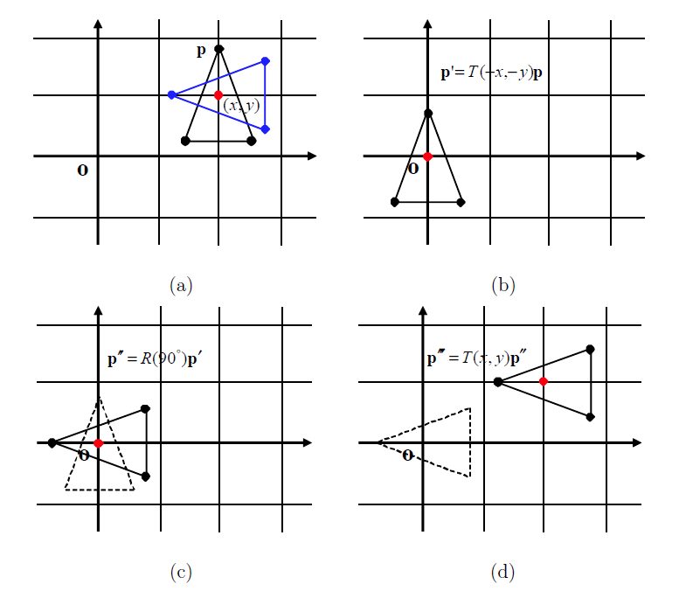
仿射变换

Slide 11
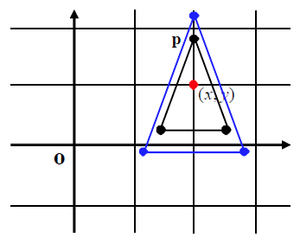
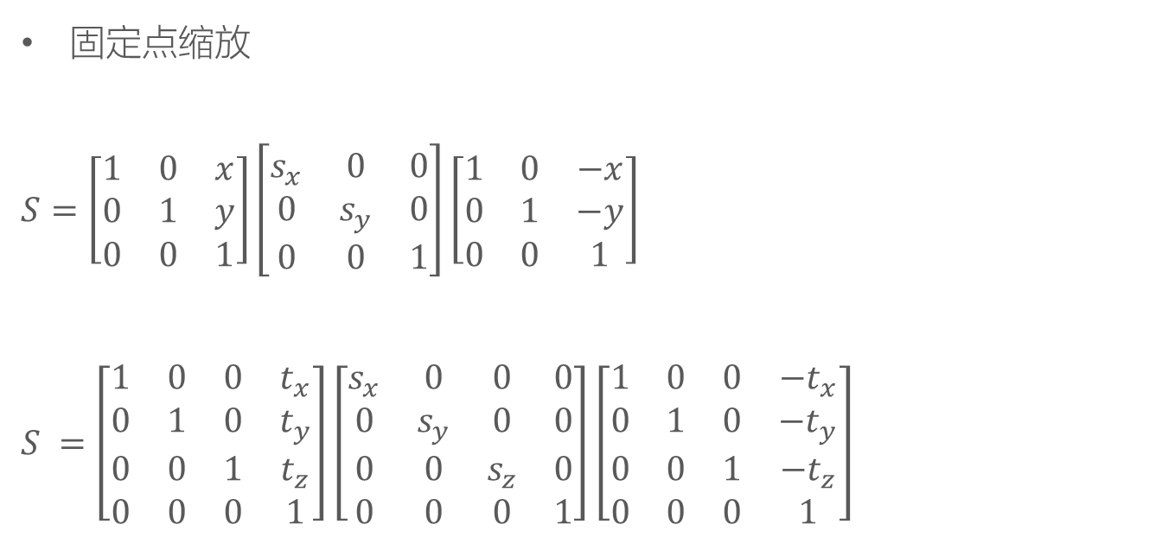
仿射变换
固定点缩放
$$S=\left[\begin{matrix}1 & 0 & x \\ 0 & 1 & y \\ 0 & 0 & 1\end{matrix}\right]\left[\begin{matrix}s_{x} & 0 & 0 \\ 0 & s_{y} & 0 \\ 0 & 0 & 1\end{matrix}\right]\left[\begin{matrix}1 & 0 & −x \\ 0 & 1 & −y \\ 0 & 0 & 1\end{matrix}\right]$$
$$S =\left[\begin{matrix}1 & 0 & 0 & t_{x} \\ 0 & 1 & 0 & t_{y} \\ 0 & 0 & 1 & t_{z} \\ 0 & 0 & 0 & 1\end{matrix}\right]\left[\begin{matrix}s_{x} & 0 & 0 & 0 \\ 0 & s_{y} & 0 & 0 \\ 0 & 0 & s_{z} & 0 \\ 0 & 0 & 0 & 1\end{matrix}\right]\left[\begin{matrix}1 & 0 & 0 & {−t}_{x} \\ 0 & 1 & 0 & {−t}_{y} \\ 0 & 0 & 1 & {−t}_{z} \\ 0 & 0 & 0 & 1\end{matrix}\right]$$

Slide 12
THANKS
本课程由 张赐 提供
CSDN网站：www.csdn.net
企业服务：http://ems.csdn.net/
人才服务：http://job.csdn.net/
CTO俱乐部：http://cto.csdn.net/
高校俱乐部：http://student.csdn.net/
程序员杂志：http://programmer.csdn.net/
CODE平台：https://code.csdn.net/
项目外包：http://www.csto.com/
CSDN博客：http://blog.csdn.net/
CSDN论坛：http://bbs.csdn.net/
CSDN下载：http://download.csdn.net/

